Slide 1

Föräldramöte
F/P-XX
Datum: 2024

Slide 2
Agenda
Information från Styrelsen
  Mål och status
  Sportadmin
Status i laget
Planering 2023
Träningar
Matcher
Fotbollsförälder i IFK
Övrigt/Frågor
Samsyn-multiidrottare

Slide 3
Styrelsen 2024
År 2024 består av följande personer:
Ali Moosavifar Ordförande (P09, P11)
Thomas Niklasson Vice ordförande (P14)
Ewa Svensson Ledamot (P11)
Linda Bording Ledamot (F13/14, P12)
Ola Solvang Ledamot (Herr A/P11)
Morten parsarger Suppleant (Herrlag)
Kontaktuppgifter finns på hemsidan www.ifkstromstad.se
Styrelsen har 1 möte i månaden mellan januari-november
Vill du vara med i styrelse 2024?
Våra anställda:
Kanslist: Marie Hansson
Organisationsledare: Erik Lek

Slide 4
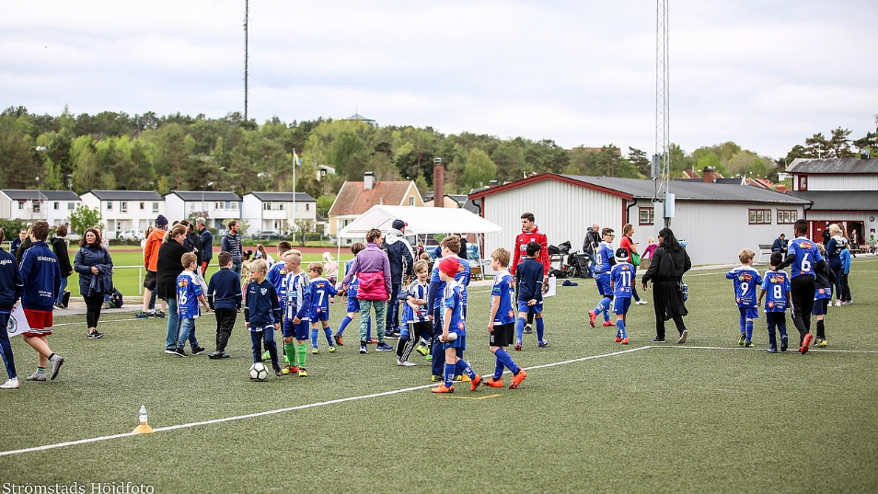
Mål och syfte
Att skapa trivsam och trygg miljö för våra barn.
Så många som möjligt, så länge som möjligt och så bra som möjligt

Slide 5
Mål för 2024:
Hur kan du bidra till att föreningen når sina mål?
Förbättra organisation i föreningen
- Tydliggör föreningsdokumentation (vision, riktlinjer mm.)
- Kontroll över medlemsregistret
- Transparens i lagkassorna
- Rätt info till rätt person
- Formalisera arbetsgrupperna
Öka antalet kvinnliga medlemmar
- Fler kvinnor i ledarteamen
- Fler flickor i lagen
- Starta upp rena åldersgrupper
Fortsätta digitaliseringsprocessen
- Vi vill att föreningspresentationen ska vara tillgänglig digitalt
Utveckla vårt Kunskaps K
- Erbjud fler relevanta ledarutbildningar
- Arrangera fler kunskapsbaserade spelaraktiviteter, exempelvis
- Träning/match i relation till spelarutbildningsplanen
- Domarutbildningar
- Unga ledare

Slide 6
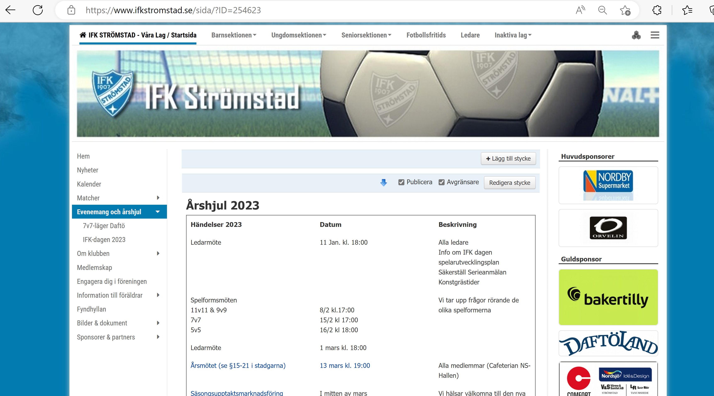
Årshjul 2024
Finns på hemsidan:
www.ifkstromstad.se

Slide 7
Status för våra lag 2024
Damlaget kommer att spela i division 4
Herrlaget kommer att spela i division 5
Herrlag-U kommer att spela i division 6
Barn och ungdomssidan, ca 20 lag i serier

Slide 8
Varför sportadmin?
Hjälp till föreningsekonomi:
  Automatisk registrering för LOK-stödet: IFK Strömstad får bidrag för varje barn och ledare som deltar i en aktivitet. Viktigt för föreningens ekonomi.
Hjälp till ledarna:
  Kommunikation inom laget: kallelser till matcher och träningar, körning till matcher
  Kommunikation inom föreningen: kallelser till event som IFK-dagen, fotbollskolan
Digitalt medlemskort
  Erbjudanden från våra sponsorer
Lagkassa i sportadmin
  Varje spelare får en webshopp

Slide 9
Sportadmin App- användbara funktioner
Kommer, kommer ej
Tillgänglig, ej tillgänglig
Skapa körning, jag behöver skjuts (Samåkning : SportAdmin)
Körschema för säsongen, alla behöver köra max 2 gånger på hela säsongen.
Använd meddelande fältet (lägg till kommentar), tex vid betalning för cuper etc.
Ni har ansvar att ert barn har skjuts till bortamatcher/aktiviteter

Slide 10
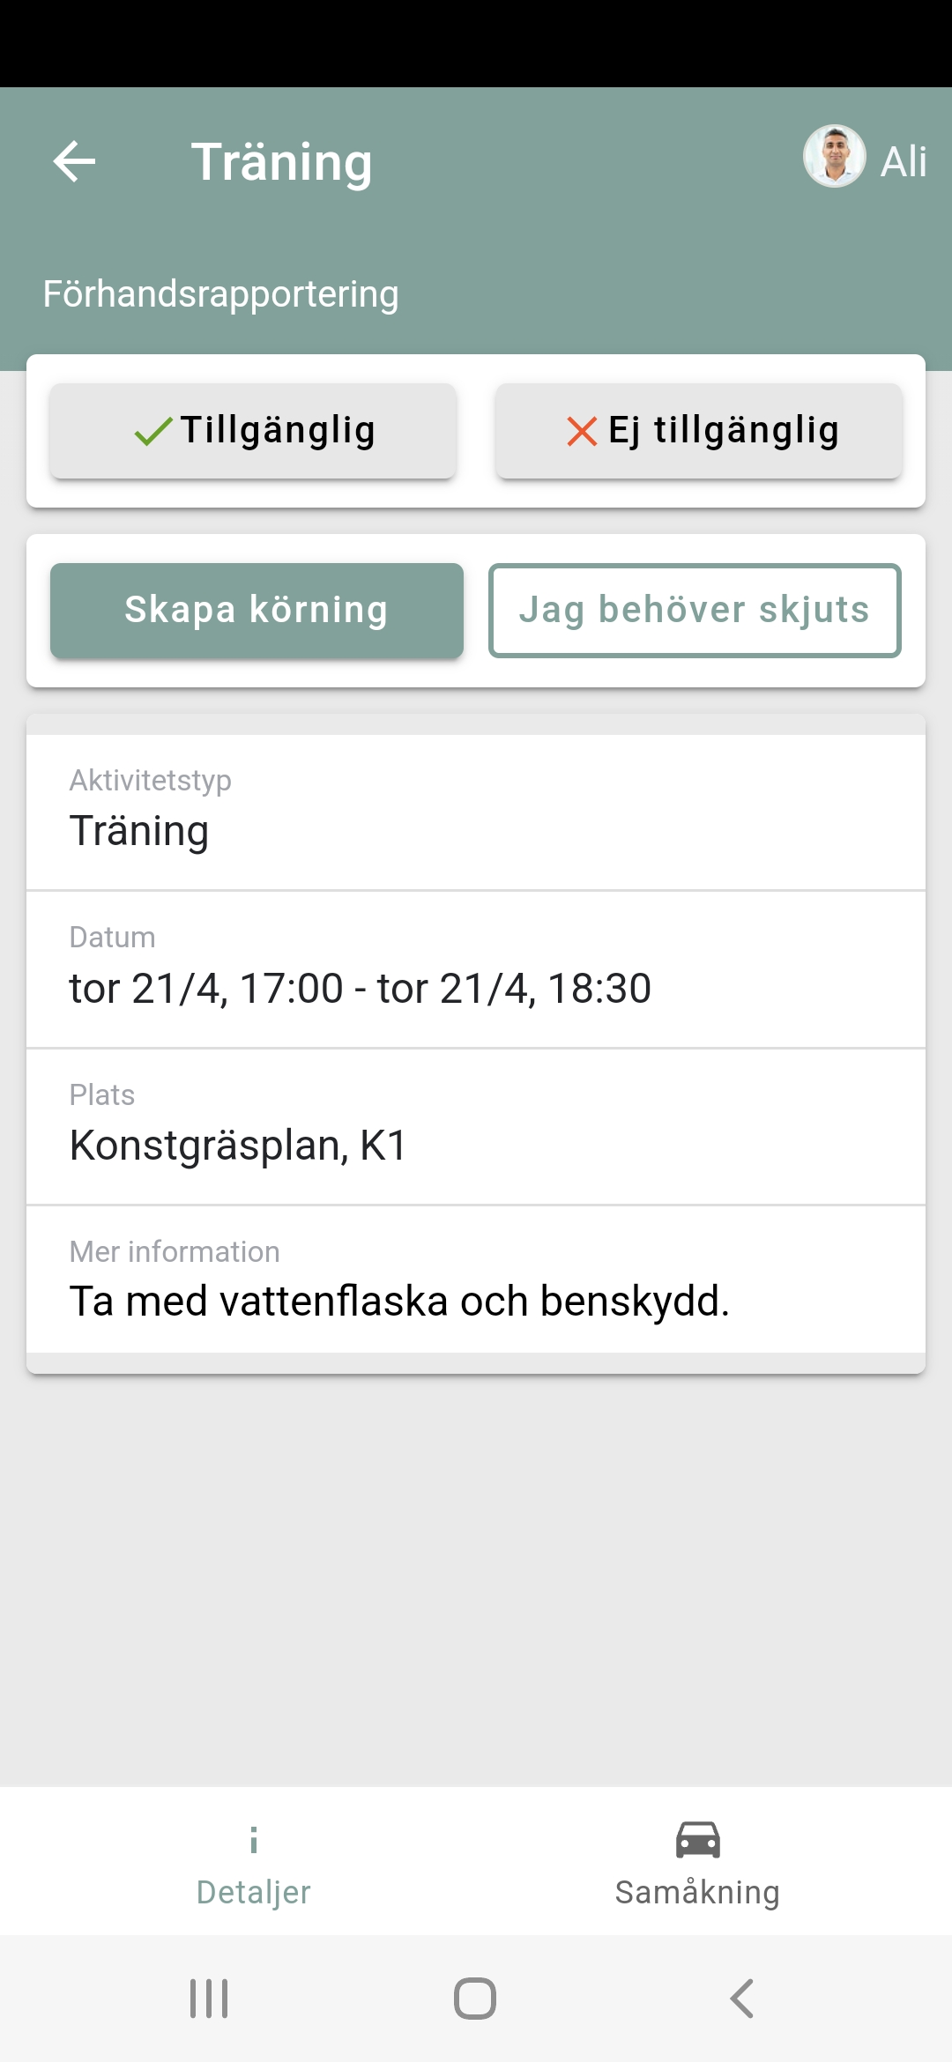
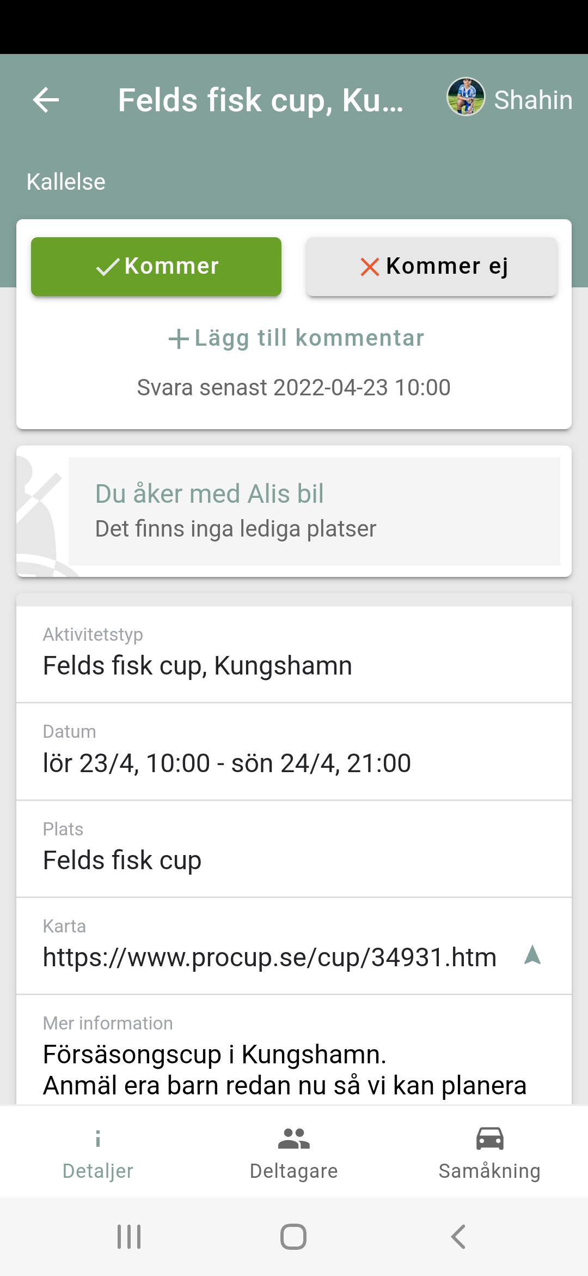
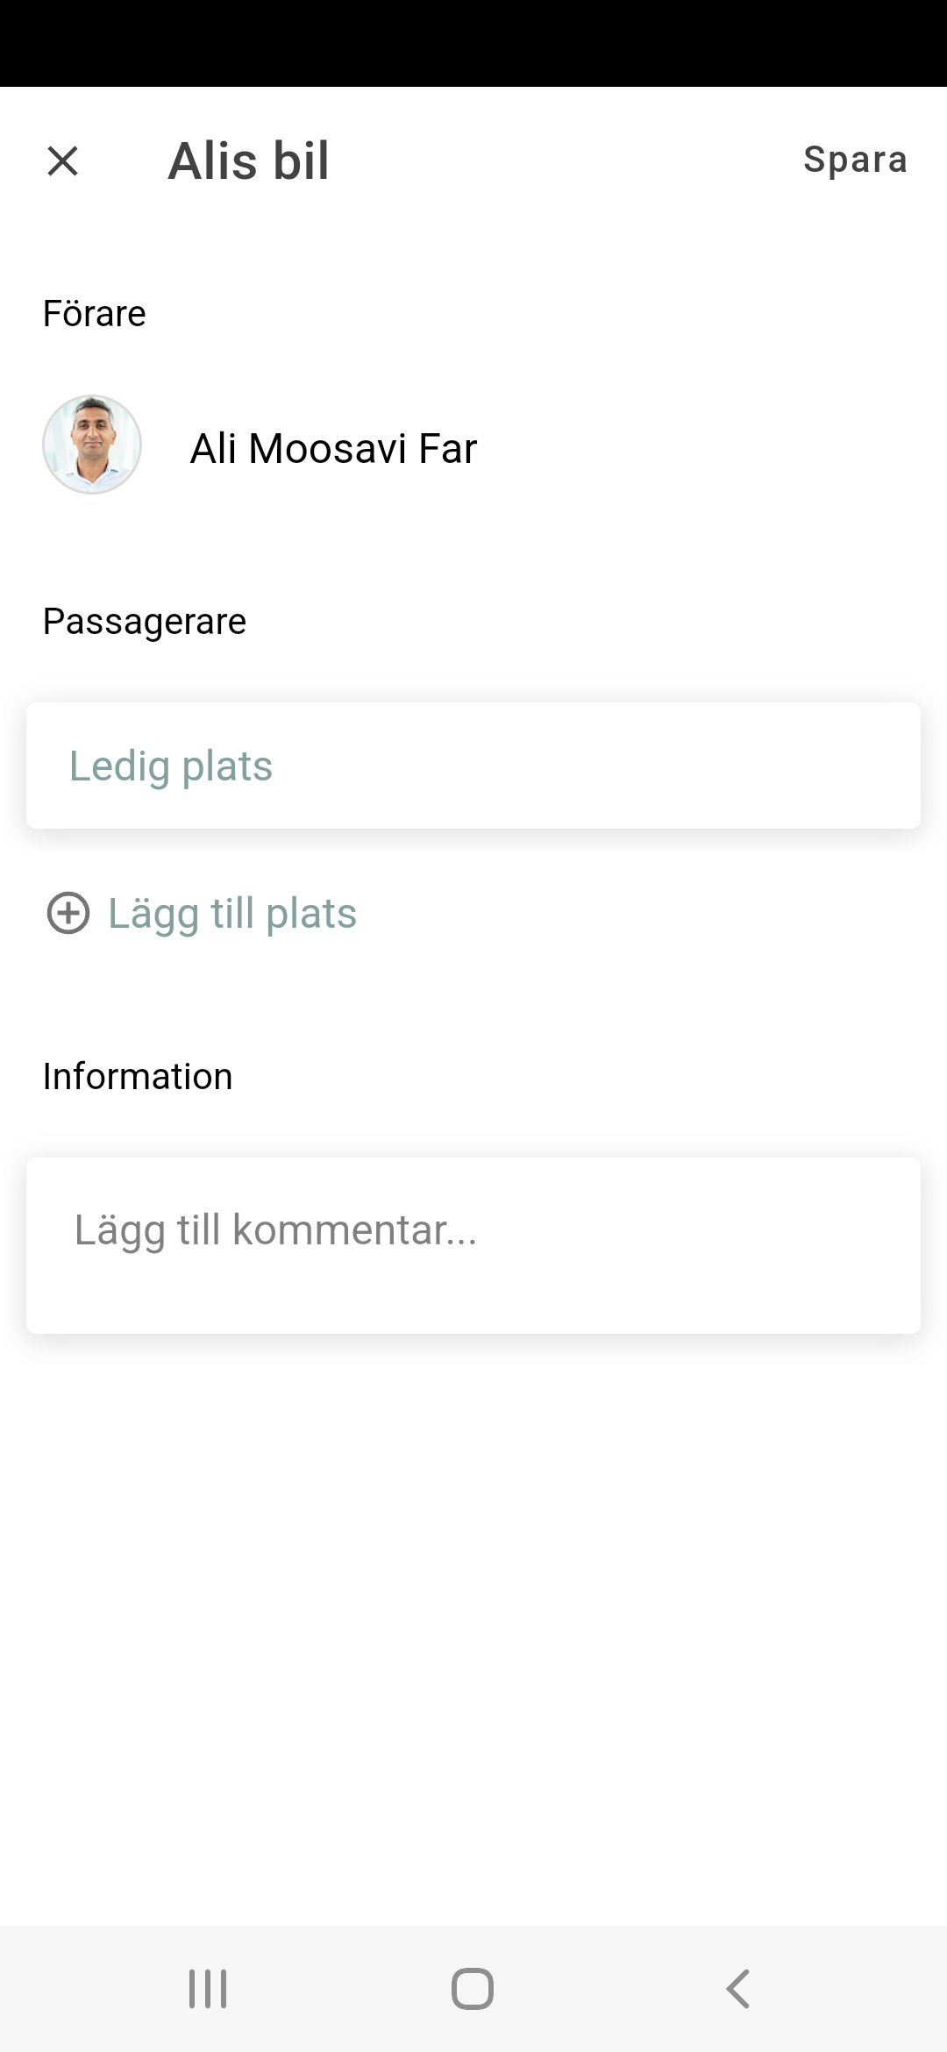

Slide 11
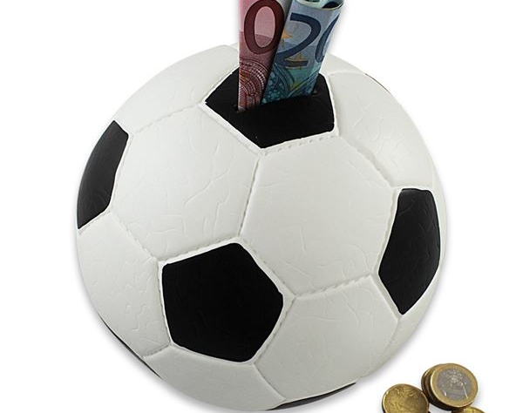
Lagkassan
Föreningen har en budget för varje lag:
  Standard material som bollar, koner och västar
  Träning och match avgifter tex domarkostnader, planhyra
Varför lagkassa?
  Cuper och träningsläger
  Lagavslutningar
  Andra roliga aktiviteter med laget
  Extra träningsmaterial

Slide 12
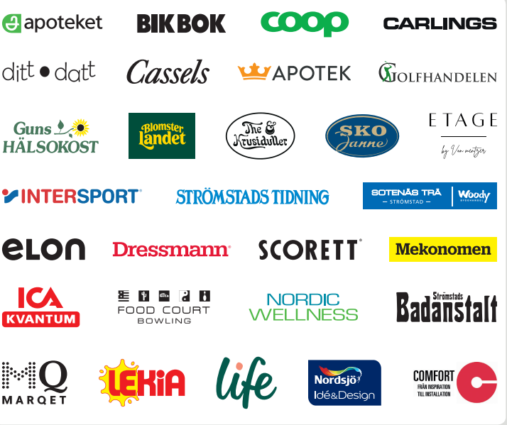
Pengar till lagkassan?
IFK-häftet (faktureras med medlemsavgiften)
  2 ggr per år (mars och augusti)
  Halva intäkten går till lagkassan
  Varje häfte kostar 300:-
  Minsta antal: 2st per hushåll
Kiosk
  Kioskintäkter delas lika mellan alla lag på schemalagda dagar.
  1/3 av intäkten går till lagkassan (ej schamalagda dagar)
Övrig försäljning
  Bingolotto uppsitarkväll 23 dec. (1/2 av intäkter går till laget)
  Alla intäkter går till lagkassan, tex strandstädning, kakförsäljning
Hur kan Ni bidra till att laget får pengar till roliga aktiviteter?

Slide 13



Hemsida: www.ifkstromstad.se
Följ oss på
@ifkstromstad https://www.facebook.com/ifkstromstad
@ifkstd1907 https://www.instagram.com/ifkstd1907

Slide 14
Status i laget
Idag är vi ca XX st spelare i laget,
Tänare/Lagledare:
  XX
  Några som kan vara med ibland?
Lagföräldrar:
  XX
Lagföräldrarna sitter till nästa föräldramöte då vi utser 2 nya.
Som lagförälder ska man:
  Gör kioskschema och körschema
  Trivsel: avslutning vår/höst, eventuell social aktivitet.
  Är med på möten med andra lagföräldrar (ca 2-3 möten per år)
  Se mer på hemsidan: https://www.ifkstromstad.se/sida/?ID=391910
Info via Facebook och sportadmin app
  XX på Facebook – Är alla med i gruppen?
  Sportadmins medlemsapp - Har alla det i sina mobiler?
Kalendern för laget finns även på IFK’s hemsida
Kallelse till träning och match sker via sportadmins medlemsapp och mail, viktigt att svara innan utsatt dag/tid.
Vi behöver bli fler ledare, speciellt kvinnliga ledare. Inga förkunskaper behövs. IFK Strömstad erbjuder kostnadsfria kurser.
Kontakta oss ledare eller styrelsen vid intresse. Anmälan som ledare (även lagförälder) sker via hemsidan

Slide 15
Planering 2024
Träningsdagar: XX
X lag anmälda till matchspel, och vi spelar i spelformen XX
Större aktiviteter i årshjulet:
Föräldramöte XX april. Minst 1 förälder bör närvara.
IFK dagen 18 maj
Sommaravslutning XX
Sommaruppehåll XX
Sista seriematch XX
Avslutning XX
XX
Har ni förslag på andra roliga aktiviteter för barnen?

Slide 16
Träningar
Vi förväntar oss att man kommer på minst 2 träningar i veckan. Vid skada ska man fortfarande komma på träningar o kan köra rehabövningar (gäller äldre lag. Anpassa texten utifrån ert lag)
Våra 4 k:n
  Kamratskap, vi respekterar alla, är goda kamrater, peppar och berömmer varandra istället för att gnälla på varandra.
  Kämpa, vi gör alltid vårt bästa och ger inte upp.
  Kunskap, vi lär oss massa olika färdigheter, på träning testar vi och vi vågar misslyckas. Vi är på träning för att lära oss fotboll. Lägger andra diskussioner åt sidan. Vi lyssnar på ledarnas instruktioner.
  Kul, det är viktigt att vi har kul tillsammans, se till att både du och kompisen har kul på träningen så alla längtar till nästa träning.
  Träningsupplägg;
  Genomföra roliga och allsidiga träningar där alla barn är aktiva och har mycket bollkontakt.
  50 % av träningstiden är till spel och spelövningar.
  Vi blandar in fotbollsfys i träningen dels för att förbättra spelarnas fysiologiska attribut och dels för skadeförebyggande
  Vi följer Svff riktlinjer och utbildningsplan:
  Spelarutbildningsplanen beskriver hur svensk fotboll med bästa tänkbara lärandemiljöer ska utveckla fotbollsspelare. Syftet med planen är att öka kunskapen ytterligare genom att ta till vara forskning och beprövad erfarenhet.
  I planen tas stor hänsyn till barns mognadsnivå för att träning och match ska anpassas till deras fysiologiska, psykologiska och sociala förutsättningar.

Slide 17
Bohuslyftet (gäller pojkar och flickor födda 2010 och 2011)
Bohuslyftet: träningar tillsammans med andra pojkar födda 20XX i distriktet.
Anmälan görs individuellt via bohusläns fotbolls förbund, länk nedan:
https://bohuslan.svenskfotboll.se/utbildning/spelare/bohuslyftet-2021/

Slide 18
Domarutbildning
Alla 13-åringar genomgår domarutbildning i IFK Strömstad
  Självklart får yngre barn också gå utbildning när den erbjuds
  För att få döma matcher behöver domaren klara domarprovet en gång per år
Alla matcher 5v5, 7v7 och 9v9 döms av föreningsdomare
  Riktlinjen är att domaren ska vara åtminstone 2 år äldre än spelarna
Det finns inget tvång att döma matcher, men vi uppmuntrar till det
Se hemsidan för mer information: https://www.ifkstromstad.se/sida/?ID=371475
Väldigt viktigt att man dyker upp när man ska döma!
Det blir ingen match utan domare!

Slide 19
Match
Spelform X mot X: samma regler som seniorfotboll fast på mindre plan och mål.
X lag i seriespel
Vi kommer att kalla XX spelare till varje match, det kommer eventuellt bli några som får stå över varje spelomgång. VIKTIGT! Ange Ej tillgänglig på appen när ni vet ni inte kan innan kallelsen kommer
På bortamatcher: Lagföräldrar kan organisera körschema MEN NI har ansvar att ert barn har skjuts till matchen
Vi kommer kräva en viss träningsnärvaro för att kunna delta på match. Vi tycker att ett minimum kan vara 50 %. Dessutom är det viktig med inställning på träningar. (OBS denna punkt är beroende på ålder)
Positiv uppmuntran, inte mycket direktiv från ledare under match utan mest prat med avbytare. På planen är det barnen själva som tar besluten för att utvecklas.
Spelarna spelar för att vinna matcher, vi coachar för att utveckla spelare och spelet.
Glädjen över att vinna är stor hos barnen, vi ledare är lika positiva vid både vinst och förlust.

Slide 20
Hjälp vid hemmamatcher
Matchvärd
Sekretariat och klocka
Kona plan och ta fram mål
Filma matcher (föreningen äger en matchkamera)
Speaker

Slide 21
Övrigt/frågor
Klubbkläder på Intersport, länk på www.ifkstromstad.se
Erbjudande från Nordic Wellness på hemsidan.
Har ni frågor och funderingar över något, tycker ni något är konstigt och oklart? Kom till oss och prata!
Feedback, tar gärna emot feedback på vad som fungerar bra och vad som bör förbättras.
Frågor?

Slide 22
Att vara fotbollsförälder innebär:
Svara på kallelser i tid. Det ger bättre förutsättningar för planering av träning och match
Se till att ert barn kommer i tid till träningen
Låt ert barn byta om och duscha på ”Vallen” när tillfälle ges. Då hinner vi prata om annat med kompisarna innan och efter träning
Se till att barnen har rätt utrustning samt kläder efter väder med sig
Se till att barnen har mat i magen samt en vilja att träna. Vi utesluter godis, dricka, kakor mm i samband med träningar och match
Som förälder stöttar du alla spelare i med- och motgång. Uppmuntra och ge beröm
Heja gärna på laget men låt oss ledare leda och coacha
Respektera domarens beslut
Föräldrar står på motsatt sida som avbytarna
Tänk på att det är ditt barn som spelar fotboll och inte du
Som förälder ställer man upp och hjälper till med de uppgifter som man blir tilldelad. Skulle man få förhinder ansvarar man att någon annan gör uppgiften. Det kan vara att sälja i kiosken, köra till borta matcher, eller kona upp planen till exempel.

Slide 23
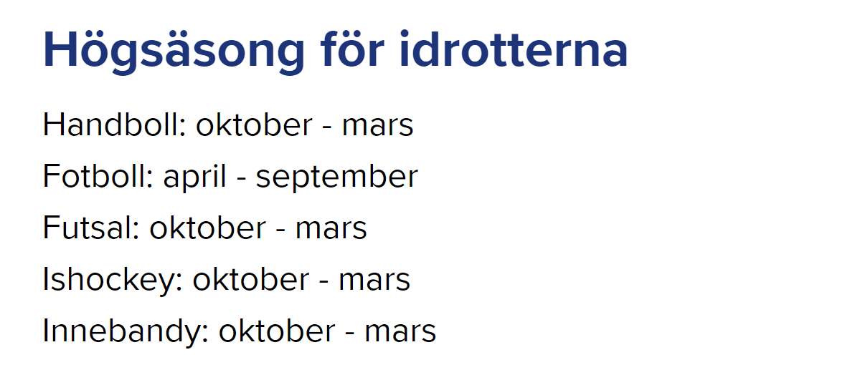
Multiidrottande och samsyn
Samsyn Bohuslän-Dals - Västra Götaland (rfsisu.se)

Slide 24
Gemensama riktlinjer bland förbunden
Man spelar klart sin tävlingssäsong.
Varje idrott får erbjuda träningar året om i sin idrott. Träningarna som ligger utanför idrottens högsäsong är främst för barn och ungdomar som väljer att utöva en idrott. Det får inte finnas krav eller förväntningar på att barn och ungdomar som är aktiva i två eller flera idrotter ska delta på träningarna för den idrott som har lågsäsong.
Cuper och träningar som anordnas av idrott i lågsäsong och krockar med idrott i högsäsong prioriteras efter följande: Cuper: Högsäsongsidrotten har förtur. Ta hänsyn till att ungdomarna kan hålla på med fler idrotter och kommunicera planeringen med de andra idrotternas ledare. Träning i annan idrott accepteras som träning inför cup. Träningar: Ledarna har kännedom om vilka som har annan idrott och visar tydligt att det är bra att träna högsäsongsidrotten när det krockar.
Respektive specialdistriktsförbund (SDF fortsättningsvis) ska ta upp Samsyn Bohuslän-Dals riktlinjer på ledarträffar. Föreningen har ett eget ansvar att förankra Samsynsdokumentet i verksamhetens alla delar.
God kommunikation emellan distriktsförbund, föreningar och ledare är viktigt för att möjliggöra för barn och ungdomar så att de ska kunna vara aktiva inom flera idrotter samtidigt.

Slide 25
Föräldramöte
Tack för idag!
Kamratskap kul kämpa kunskap
https://www.ifkstromstad.se/sida/?ID=397980
Föräldrainformationen på hemsidan

